Slide 1
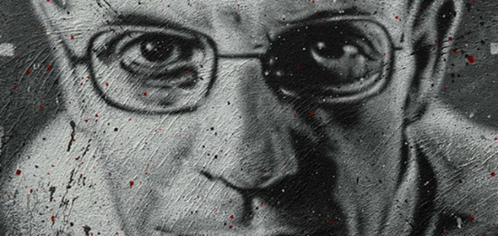
genealogie moderní strategie moci a vědění
eva šlesingerová
SAN103

Slide 2
osnova
poststrukturalismus
jazyk – moc - diference
moc
dohled
disciplinace
symbolická moc
ideologie

Slide 3
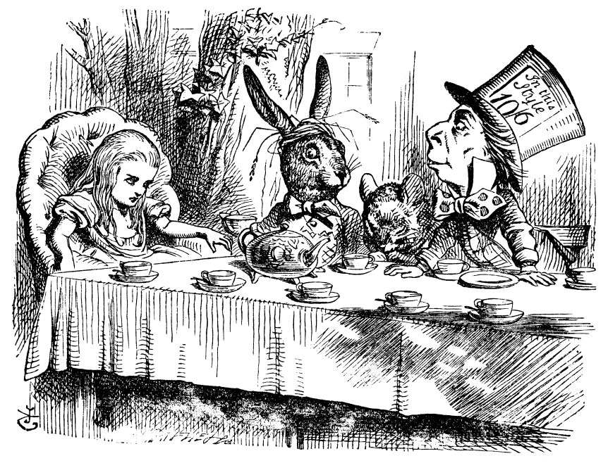
postrukturalismus jazyk/diference /kultura/MOC
důležitost jazyka
významy nám nejsou dány esenciálně
jsou výsledkem prostředí/kultury
diference na reference
po II.sv válce
„autor je mrtev“ (Roland Barthes)
Jacques Derrida – dekonstrukce, kritika epistemologie binárních opozic

Slide 4
Linné a taxonomie přírody

Slide 5
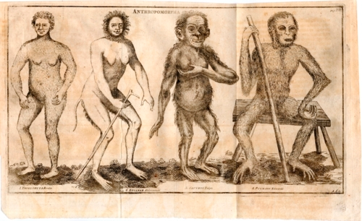
taxonomie přírody

Slide 6
michel foucault_ dohlížet a trestat
„Damiens byl odsouzen 2. března 1757 k veřejnému pokání před hlavní branou Chrámu v Paříži, kam byl přivezen v popravčí káře, nahý, jen v košili, drže hořící voskovou pochodeň … vezen na náměstí Gréve a na popravišti, které tu bylo uchystáno, jeho tělo bylo na prsou, pažích, stehnech a lýtkách trháno kleštěmi, jeho pravá ruka držící onu dýku, již spáchal řečenou královraždu, byla pálena vřelou sírou a do míst, kde bylo jeho tělo trháno kleštěmi, bylo lito zároveň roztavené olovo, vroucí olej, horká smůla … poté bylo jeho tělo vlečeno a roztrháno tahem čtvera koní a jeho údy i trup spáleny v ohni na popel a tento popel rozprášen byl ve větru. …“

Slide 7
michel foucault_ dohlížet a trestat dokument z věznice o organizaci času a prostoru_ Ústav pro mladé vězně 1838
Článek 17. „Den začíná pro vězně v šest hodin ráno, v zimě, v pět hodin v létě. Práce potrvá devět hodin denně v každé roční době …“
Článek 18. „Vstávání. Při prvním znamení bubnu musí vězňové vstát a v tichosti se obléknout. Při druhé znamení musí být již vzhůru a stláti si lůžko.
Článek 20. „Práce. Ve tři čtvrti na šest v létě, ve tři čtvrti na sedm v zimě vyjdou vězňové na dvůr, kde si umyjí ruce a obličej a obdrží první dávku chleba. Bezprostředně poté se rozejdou do dílen a nastoupí práci, která by měla začínat v šest hodin v létě a v sedm hodin v zimě.“

Slide 8
jaký je rozdíl mezi těmito dvěma úryvky?
změny v trestání, v pojetí moci, potlačení mučení, divadlo trestání, expresivita trestů vs. mikrofyzika moci, náprava vs. tresty
vůle k moci/vědění a moc
vědění slouží k osvobození
ne-emancipativní vztah moci a vědění
vůle k moci jde ruku v ruce s vůlí k vědění_ Friedrich Nietzsche

Slide 9
vědění a moc
vědění: se tak stává součástí dohlížení, disciplinace, součástí moderní strategie vládnutí
transformace technik moci
příklad: trest_ příklad bolesti, smrti tradiční: spektakulární, proti panovníkovi, rituální charakter
nové formy trestu – dohled v rámci kolektivní organizace: kasárna, škola, nemocnice, blázinec
nastolení pořádku x kontinuální proces napravování
příklad vězení, škol, kasáren

Slide 11
dohlížet a trestat
vznik novodobé instituce vězení: právo trestat se mění v disciplinární právo dohlížet, střežit
normalizace: Cílem této přeměny je dosáhnout proměny lidí, která je učiní konformními se společenskými normami
za tímto účelem se vyvíjí příslušné prostředky: jako např.
povinná práce, fungující na principu pravidelnosti časového rozvrhu,
nebo shromažďování veškerých informací o vězni, které má vést k společensky užitečné proměně delikventa.
vzniká disciplinační společnost

Slide 12
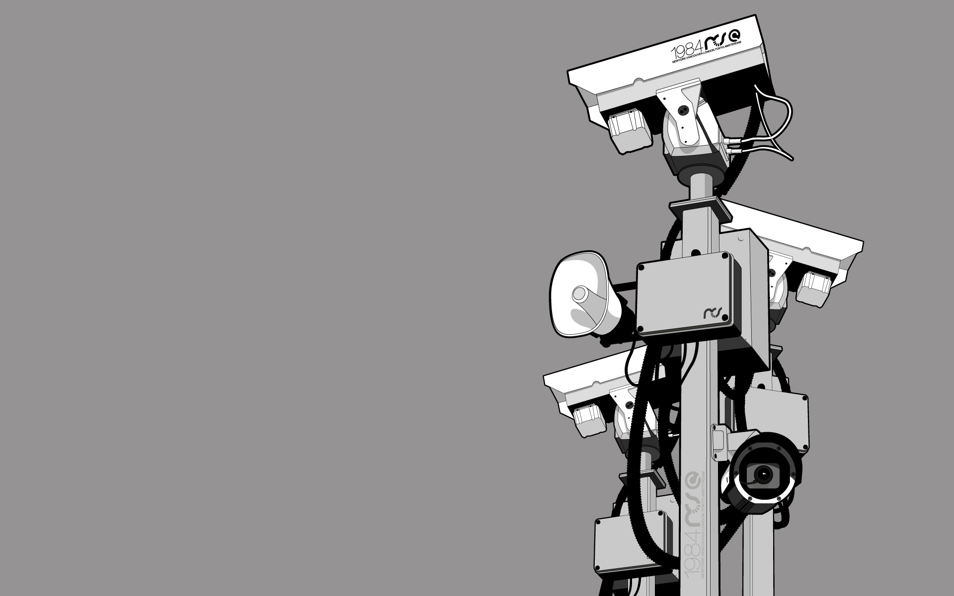
důsledky tohoto historického momentu:
nejen vězení, ale celá společnost
interní kontrola delikventa a policejní kontroly společnosti
vzniká aparát, který dovoluje kontrolovat skrze delikventy celé sociální pole
takže internovaná delikvence se stává “politickou pozorovatelnou”

Slide 13
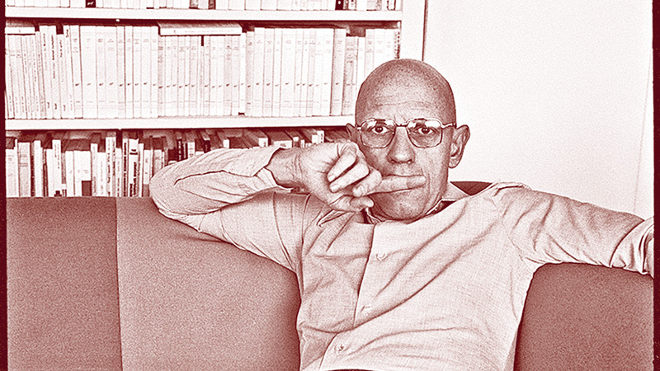
trestní systém se otevírá metodám kontroly vypracovaným v různých oblastech tehdejší společnosti (vojenství, školství, nemocnice)
všechny tyto techniky moci jsou založeny na rozřazení individuí v přesně strukturovaném prostoru a přísně uspořádaném čase
každé individuum je disciplinováno v příslušné sérii podléhající fungující normě
nové mocenské vztahy jsou spjaty s pozitivním fungováním normy, která si postupně podřizuje všechny životní projevy člověka jako bytost pracující, jako část populace
Foucault detailně analyzuje především sexualitu

Slide 14
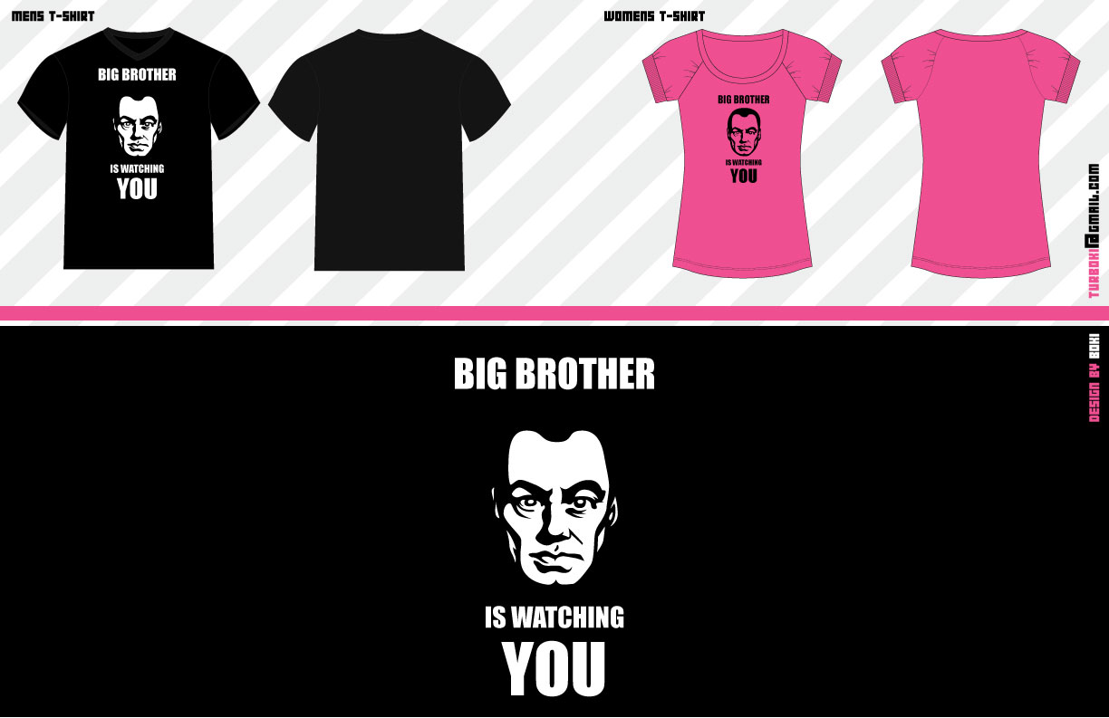
disciplinační společnost
moderní společnost lze dle Foucaulta označit za “disciplinární” – disciplínu však není možno identifikovat s mocí obecně nebo s určitou institucí:
disciplína je pouze typ moci, technologie, protínající společně se souřadnicemi jiných strategií určitou instituci či aparát

Slide 15
panopticon
trestní právo se týká toho, co lze o zločinu vypovídat
je to režim řeči, který klasifikuje zločiny a předepisuje tresty
vězení je naproti tomu viditelnost, stavba z kamene, kterou definuje
centrální věž obkroužená celami - umožňuje dohlížiteli vidět a nebýt viděn
dominace vizuálního v současném světě

Slide 16
p anop t i k on

Slide 17
co je to Panopticon?
viditelnost, metafora celé společnosti JEREMY BENTHAM: panopticon (metafora) model pro disciplinární moc
princip dohledu: musím se chovat tak jako by mě viděli. Strážný tam nemusí být.
princip kontroly, viditelnosti (příklad kamer)
disciplinace celé společnosti, ale i individuí
pohled, dohled (příklad kamery), metafora prostoru

Slide 18
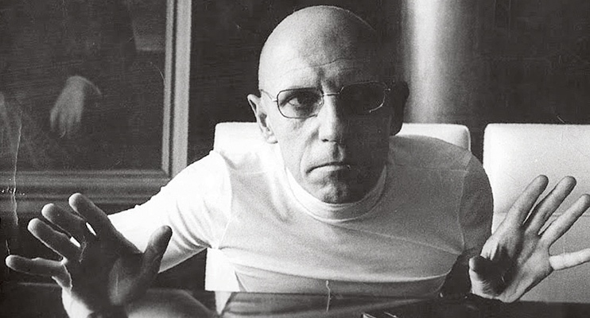
moc x autorita x násilí
vlastnit moc: předpoklad subjektu moci (panovník, nositel moci), fyzická rovina donucení lidí jednat určitým způsobem (násilí, mučení, vězení, oběšení)
moc jako síť mezi dominujícím a tím, komu je vládnuto
Weber: moc je legitimní užití násilí, privilegovaně ho má stát, Bourdieu: koncentrace kapitálů

Slide 19
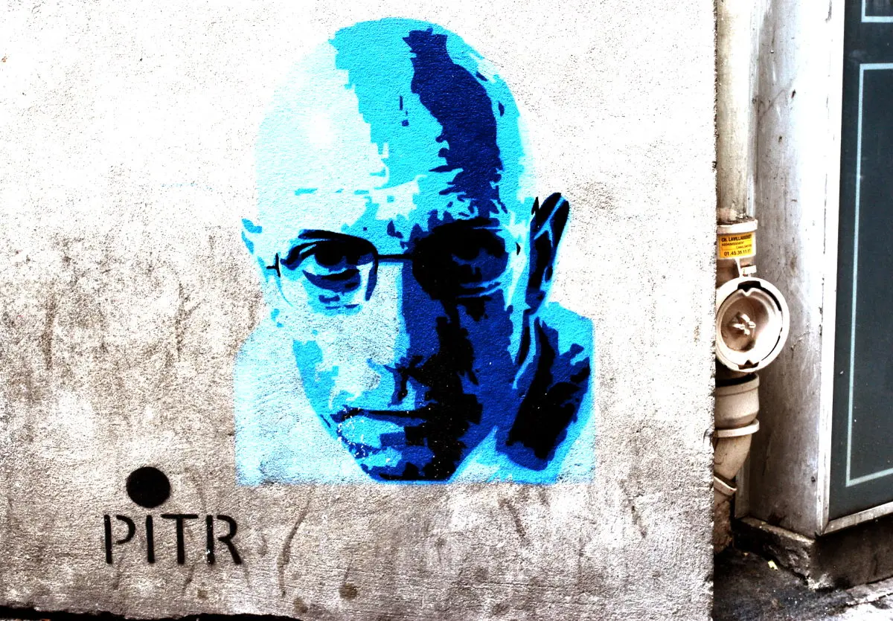
co je to moc?
my všichni jsme nositelé moci_ učitelé, školy, prodavači, továrny, manažeři, věznice, soudy
moc působí na mikrofyzické úrovni_ gesta, organizace času, prostoru
moc není individuem konsolidovaná a není homogenní dominací nad ostatními
moc je něčím, co cirkuluje, co individua vykonávají a zakoušejí moc. Individua jsou také elementy artikulace moci, spíše než jejím cílem

Slide 20
jak studovat moc? moc jako vztah
moc není žádná substance, ani atribut, po jehož původu bychom měli pátrat
moc je vztah mezi silami; nebo obráceně, každý vztah mezi silami je vztahem moci
neklade se tudíž otázka “Co je moc a odkud přichází?”, ale “jak se vykonává?”
Dalším stupněm rozlišení vztahů moci je jejich oddělení od praxe násilí

Slide 21
jak studovat moc? moc jako vztah
Foucault provádí rozlišení mocenských vztahů “weberovskou” definicí:
To, co definuje mocenský vztah, je ve skutečnosti způsob jednání, které na ostatní nepůsobí přímo a bezprostředně, nýbrž které působí na jejich vlastní jednání.
„Jednání působící na jednání, zasahující možná či skutečná jednání, přítomná či budoucí jednání”

Slide 22
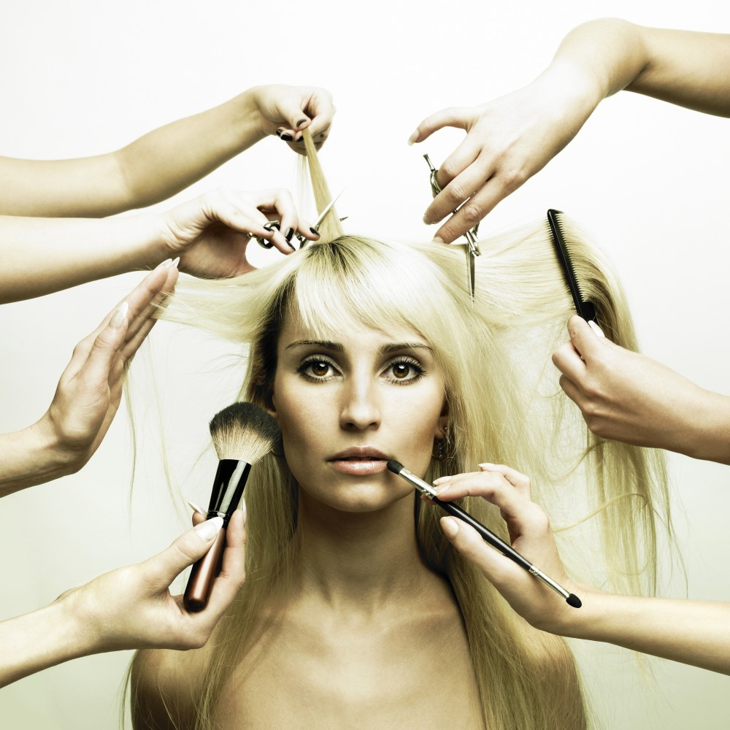
internalizace moci/dohledu_ příklad těla

Slide 23
moc individualizující a moc totalizující
praktiky vládnutí
praktiky dominace
praktiky já/techniky já/subjektivace
musí participovat Subjekt, musí přijímat, akceptovat identitu žáka, učitele, pacienta
ke konci 18. století se objevuje nový fenomén, nová distribuce individualizované moci: moderní stát
stát integruje jedince prostřednictvím normalizace, disciplinace a konformity

Slide 24
governmentalita
Michel Foucault
způsob produkce občanů vhodných a schopných naplnit politiky vládnutí
způsob tvorby praktik (mentalit, racionalizací či technik), prostřednictvím kterých je lidem, populacím vládnuto
Lukes: Power: A radical view. 1974 – trojrozměrné pojetí moci, nejen A působí na B proti jeho vůli, ale B to chce, má zvnitřněnu představu o tom, co by mělo chtít – variace na Marxovo falešné vědomí.
Sám Lukes se vztahuje ke Kantovi a k obecné human condition – lidé si neuvědomují svoje objektivní (Marx), transcendentní (Kant) zájmy
Jeden rozměr: moc se uplatňuje zjevně, druhý: moc se uplatňuje skrytě, třetí: lidé ani nemají představu o tom, že jsou ovládání.

Slide 25
biomoc
biopolitika

Slide 26
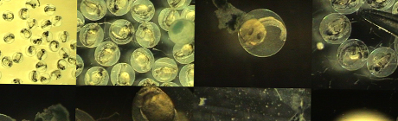
„Ale život, o nějž tu běží, není právní existence panovníka, nýbrž biologická existence populace. Stala-li se snem moderní moci genocida národa, nejde tu o návrat starodávného práva zabíjet; je to proto, že moc se klade na rovinu života, druhu, rasy a masového fenoménu populace, a na ní se také vykonává“ (Foucault 2002:160)

Slide 27
biomoc Michel Foucault
Vůle k vědění, Zrození biopolitiky, Je třeba bránit společnost
- anatomo-politika lidského těla
biopolitika populace
regulace/tělo-prostor, regulativní kontroly
populace jako problém politický, vědecký, biologický, jako problém moci
Notes:
tělo jako stroj, na zvyšování a zdokonalování jeho schopností, na růst jeho užitečnosti a poslušnosti, na jeho zakomponování do sfér administrativní správy a ekonomické kontroly: to vše vytvářely formy moci, které Foucault nazývá
na mechaniku živého a podklad biologických procesů: plodnosti, porodnosti, úmrtnosti, zdravotního stavu, apod.

Slide 28
„Disciplíny těla a regulování populace konstituují dva póly, kolem nichž se rozvíjí moc nad životem. Zavedení této technologie dvou tváří — anatomické a biologické, individualizující a klasifikující, obrácené k projevům těla a zaznamenávající procesy života — během klasického věku charakterizuje moc, jejíž hlavní funkcí již od nynějška nebude zabíjet, nýbrž prosazovat krok za krokem život. Starodávná moc smrti, symbol panovníkovi moci, je nyní důsledně zatlačována do pozadí pěstováním těla a racionální správou života. Během klasického věku došlo k rychlému vývoji rozmanitých disciplín – škol, kolejí, kasáren, dílen; objevily se problémy porodnosti, dlouhověkosti, veřejného zdraví, bydlení, migrace na poli praktické politiky a ekonomických pozorování; nastala exploze rozmanitých a početných technik, které mají zajistit podrobení těla a kontrolu populace. Tímto se otevírá éra „biomoci“
(Foucault 1999:162)

Slide 29
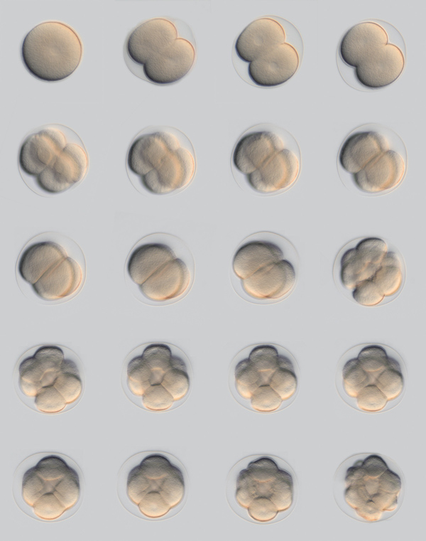
biomoc – biopolitika populace
pěstování těla a racionální správa života
školy, koleje, kasárna
problémy porodnosti, dlouhověkosti, veřejného zdraví, bydlení, migrace na poli praktické politiky
rozmanité techniky, které mají zajistit podrobení těla a kontrolu populace Tímto se otevírá éra „biomoci“.
(viz Foucault 2002)

Slide 30
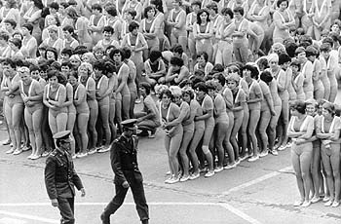
moderní národní biomoc
specifická forma moderní administrace života ve společnosti, forma moci, která činí lidský život a jeho projevy viditelnými
zároveň je prostřednictvím ní tento život racionálně vytvářen a disciplinován.
produktivní a racionální vytváření a správy lidských životů, těl, populací.
důležitá hranice mezi tím, co má žít a co musí zemřít.

Slide 31
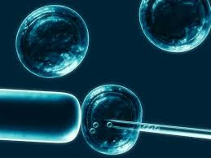
moderní národní biomoc
přičemž smrt není „pouze“ smrtí fyzickou, biopolitické postupy život redukují sociálně
„smrt“ - společensky i jako
vyhnání,
odsun,
zničení,
uzavření do ghett,
věznic,
či ustanovení speciálních statusů pro určité skupiny obyvatel
Notes:
kdy jim je umožněno koexistovat ve společnosti, ale jsou připraveni o specifická práva, či o podíl na sociálních aktivitách, jako např. volební právo pro ženy, občané druhé kategorie, apod.
(viz Lemke in Stingelin 2003)

Slide 32
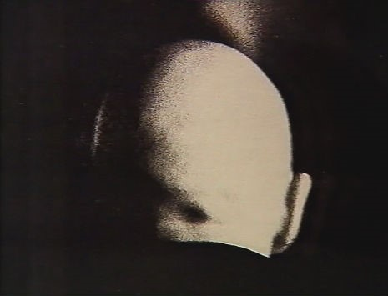
Foucault: Je třeba bránit společnost
biopolitika: snaha dosáhnout globální homeostáze bezpečnosti celku v poměru k vnitřním nebezpečím.
příklad města, sexuality (průniku disciplinace a regulace, organismem a populací)
normalizace
rasismus

Slide 33
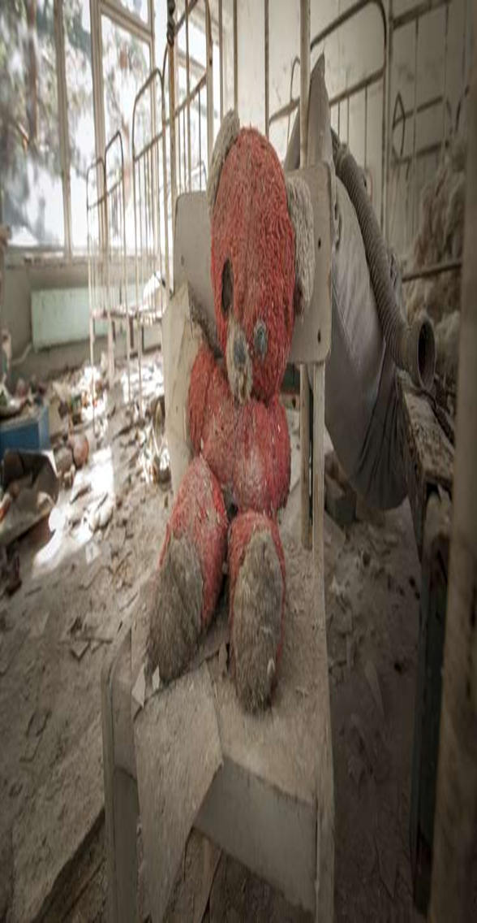
biologické občanství
„A new kind of citizenship is taking shape in the age of biomedicine, biotechnology and genomics. We term this ‘biological citizenship“.
Rose and Novas, 2005:439

Slide 34
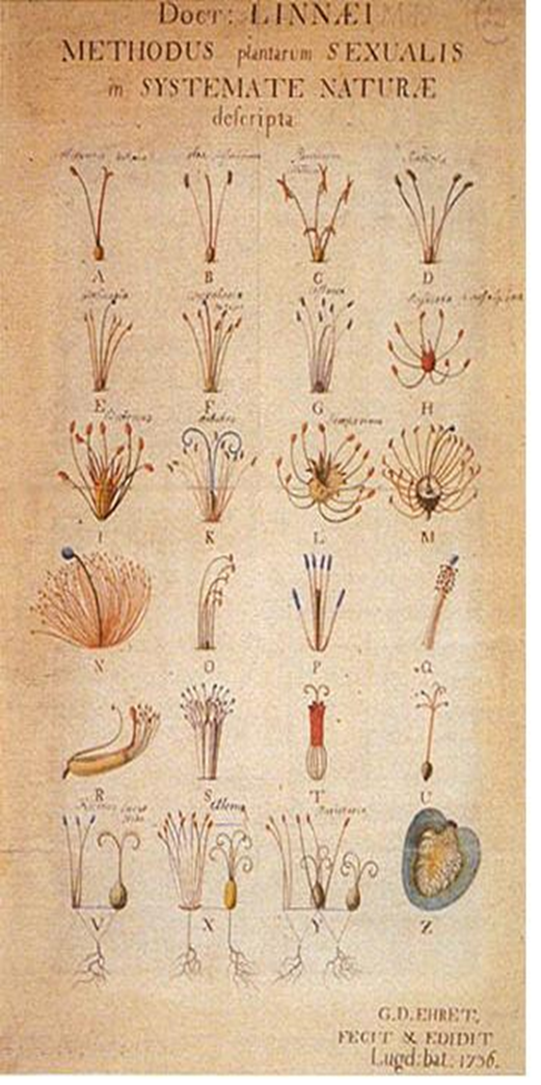
doba genomická
“ti, kteří mohou žít a ti, kteří mají zemřít”
společnost jako biologizované kontinuum
hierarchie a klasifikace
bios jako otázka politiky a purifikace
starověká klasifikace
Linné a moderní desire to classify
Foucault: rasismus_ ne jen etnické kategorie, ale vnitřní ohrožení, „které dovoluje screening každého a všeho v dané společnosti ”

Slide 35
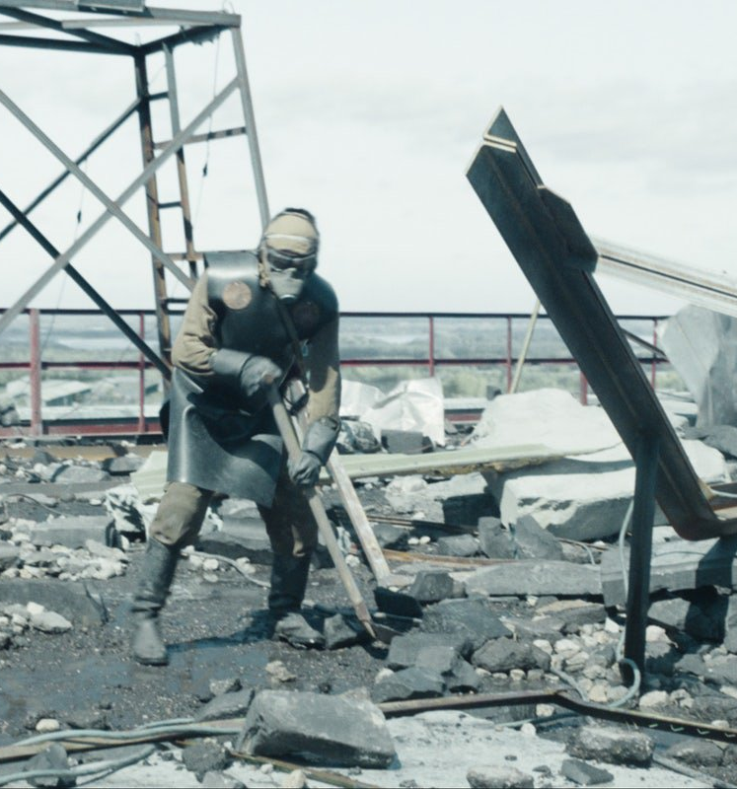
Adriana Petryna_ Life Exposed_ Chernobyl
biological robots

Slide 36
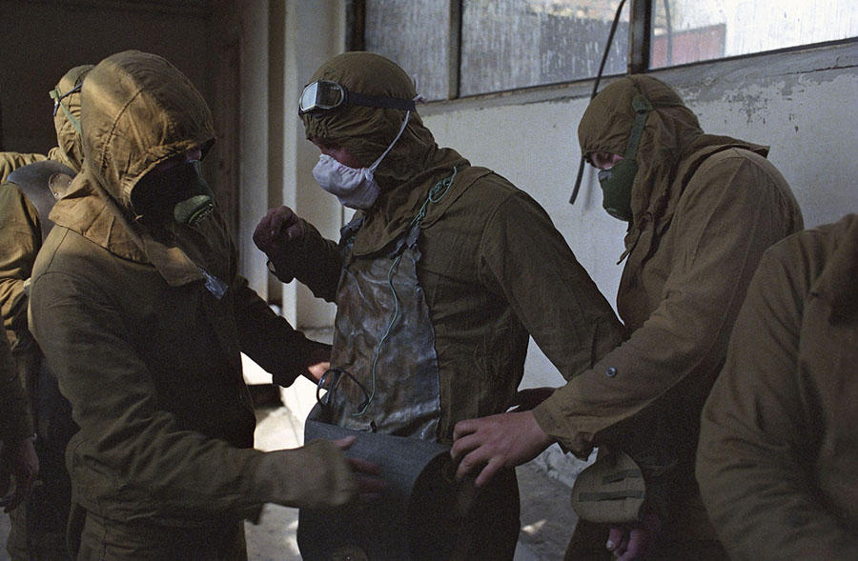

Slide 37
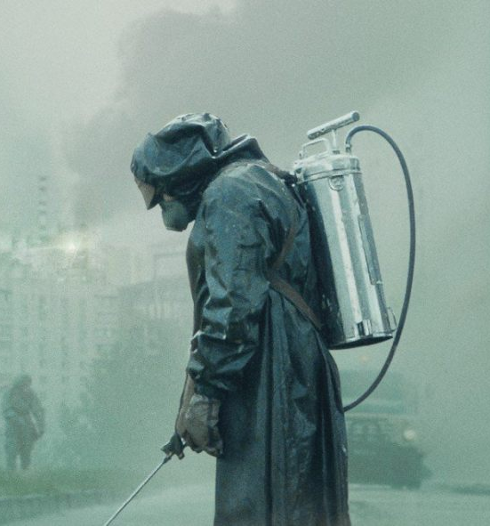
klasická bio-moc
vykonává ji stát
stát jako hlavní biopolitický aktér
centrem je tělo
tělo jako konzistetní jednotka,
disciplíny
národ a populace
exkluze/inkluze
válka

Slide 38
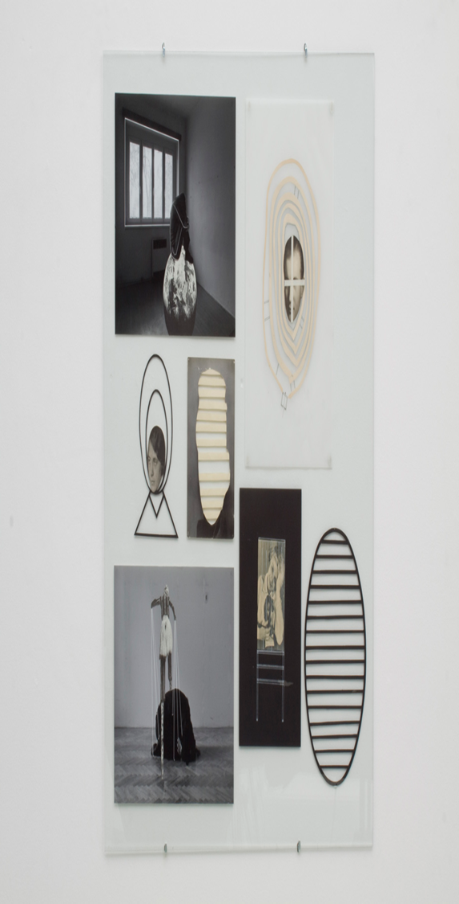
nová biomoc/biopolitika
molekularizace života & tělo jako informace/informatika
mikrofyzika
politika biohodnoty
rhizomický charakter
transnacionální/globální orientace

Slide 39
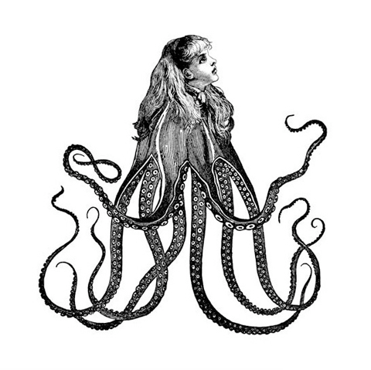
"Rhizome nemá žádný začátek ani konec; je pořád uprostřed, mezi věcmi, mezibytí, intermezzo. Strom je odnož (synovství, vyrůstání z), rhizom je však spojení, aliance". Deleuze/Tisíc plošin)
deleuze

Slide 40
http://www.youtube.com/watch?v=lP1cCjBkWZU

Slide 41
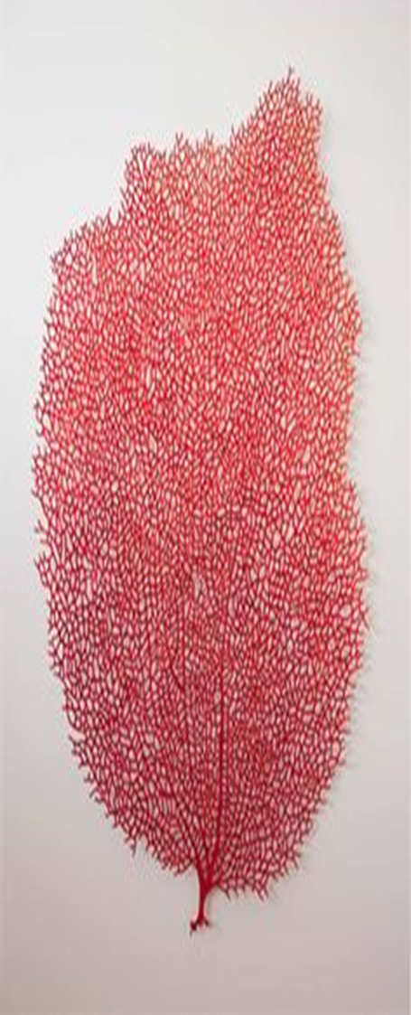
biobanky
geny, spermie, vajíčka, kmenové buňky, tkáně
De Code Island
Národní DNA databáze
https://www.uoou.cz/databaze-dna/ds-2479/p1=2479
Česká gen-báze
http://www.genebaze.cz/cgi-bin/czdna.cgi

Slide 42
biopolitika v čase koronaviru
https://critinq.wordpress.com/2020/04/02/biopolitics-in-the-time-of-coronavirus/?fbclid=IwAR3cZtJC4uCoPLLV_EnMFI8gJbZ4FU__OXaJW4E9njqPWYDnaAcXzC54skA

Slide 43
vztah mezi mocí a věděním: IDEOLOGIE
Marx – falešné vědomí, fetišizace, odzizení
Mannheim – Ideologie a utopie
Gramsci - hegemonie
Althusser - Ideological State Apparatuses (1969)
Lévi-Strass – ideologie nebo mytologie?
Foucault – dohled, disciplinace, rezistence, vědění/moc, normalizace
Geertz – ideologie jako kulturní systém, symboly

Slide 44
vztah mezi mocí a věděním: ideologie
teorie zájmů: ideologie je zbraní a maskou
projevy zkoumání v kontextu univerzálního boje o převahu. Lidé bojují o moc
marxistická tradice
závislost aktérů ideologie na sociální pozici, zejména soc. třídě
myšlenky jsou zbraně a výborný způsob, jak institucionalizovat určitý pohled na skutečnost –zastávaný určitou skupinou, třídou, je chopit se politické moci a prosadit ho
falešné vědomí_ klame neinformované lidi

Slide 45
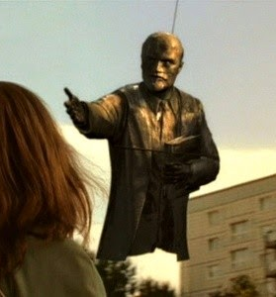
vztah mezi mocí a věděním: ideologie
teorie napětí: ideologie příznakem a lékem, id. Projevy jsou zkoumány v kontextu trvalé snahy o nápravu sociopsychologické nerovnováhy
lidé utíkají před pocitem úzkosti_sociální psychologie, Freud

Slide 46
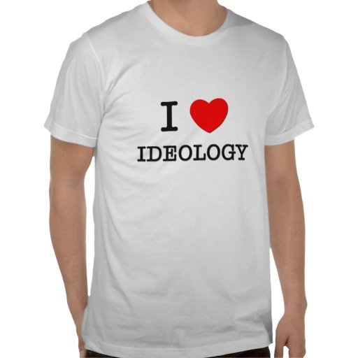
vztah mezi mocí a věděním: ideologie
ideologie jako kulturní systém: kultura, diskurz
systém významů (média)
Clifford Geertz, role symbolů a sdíleného vědění
Michel Foucault

Slide 47
město, mor, Foucault, panoptikon
„Dangerousness, meant that the individual "must be considered by society at the level of his potentialities (ses virtualites) and not at the level of his acts," not as someone who had actually violated a law, but as someone whose potential behavior had to be subject to control and correction“.
Abnormal, xxxiii

Slide 48
abnormal
„Expert psychiatric opinion makes it possible to transfer the point of application of punishment from the offense defined by the law to criminality evaluated from a psychologico-moral point of view.“ (Abnormal/Foucault: p.16)
„What is essential is that it makes it possible to resituate the punitive action of judicial power within a general corpus of reflected techniques for the transformation of individuals“.
(Abnormal/Foucault: p.16)

